Slide 1
Звіт правління 2018р. ОСББ «Поетичне»

Slide 2
ЗМІСТ
НАДХОДЖЕННЯ/ВИДАТКИ
РОЗАХУНКИ З ПОСТАЧАЛЬНИКАМИ
ВИКОНАНІ РОБОТИ
БОРЖНИКИ
ПЛАНИ НА 2019р.

Slide 3
Надходження/Витрати
Внесків на утримання 2025321,13
Внески до резервного фонду 112931,66
Пільги та субсидії 74052,14
Оренда приміщень, в т.ч. реклама в холах: 97386,83
Провайдери: 85331,82
Відсотки по депозиту: 3285,58
Нежитлові приміщення: 38566,46
Добровільні внески 18900,00
Разом надходжень: 2 343 106,85
Всього витрат: 1 851 125,75
Залишок на 01.01.2018:
Приватбанк і корпоративна карта: 468303,36
Ощадбанк: 56,15
Резевний фонд: 241563,02
Сумарний залишок коштів: 709922,53

Slide 4
Розрахунки з постачальниками
Послуга | Заборгованість
Електроенергія | Відсутня
Холодна вода | Відсутня
Вивіз сміття | Відсутня
Обслуговування ліфтів та диспетчеризація, ОДС | Відсутня
Обслуговування інженерних мереж будинку | Відсутня
Заробітна плата, податки, ЦПХ | Відсутня

Slide 5
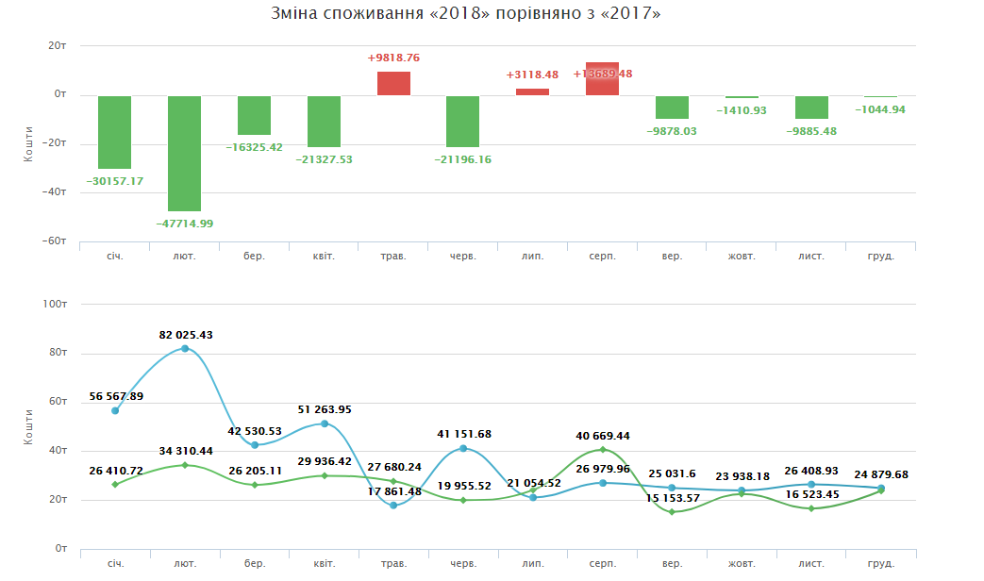
Динаміка споживання електроенергії, кВт

Slide 6
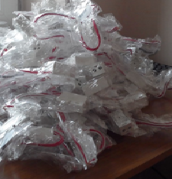
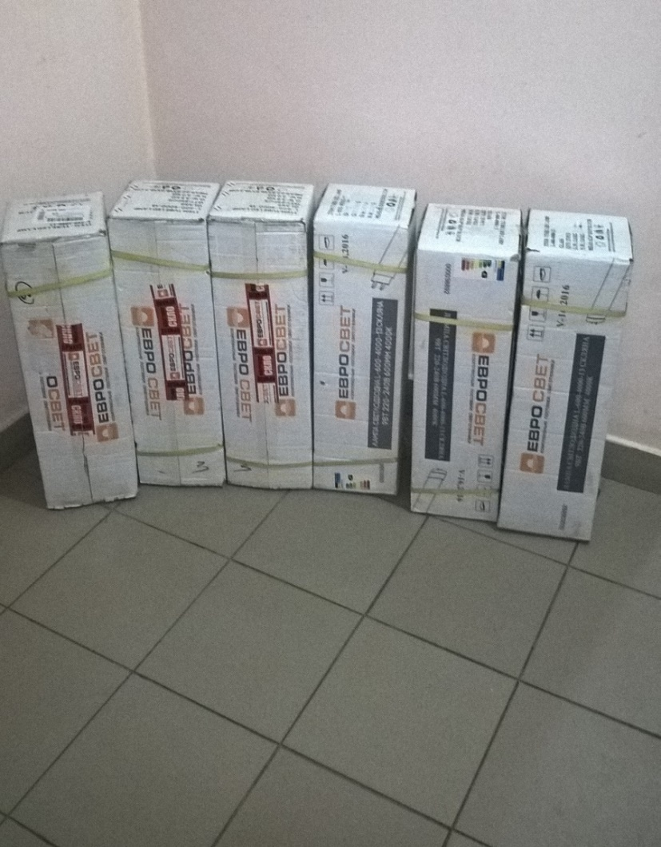
Датчиків руху 110 та LED 300 ламп

Slide 7
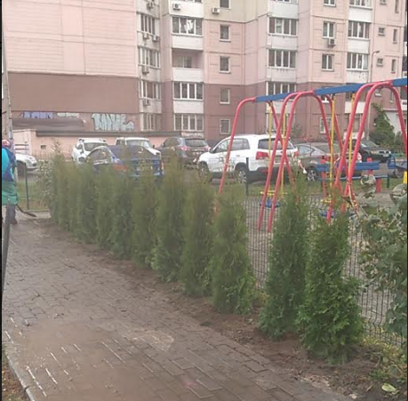
Висаджено туї

Slide 8
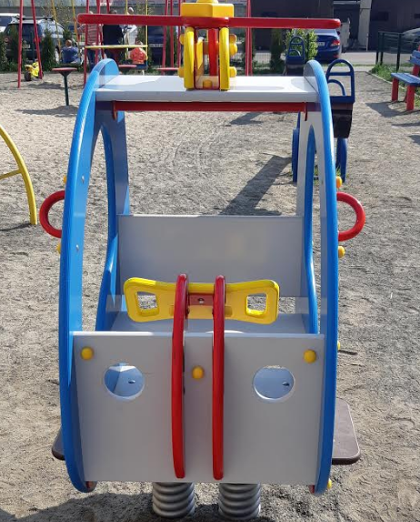
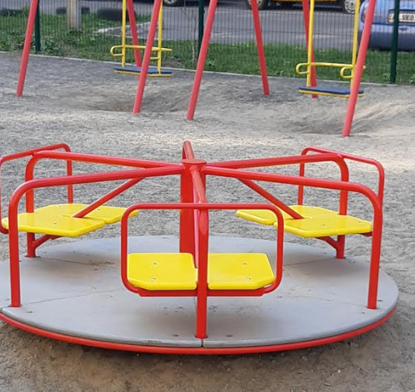
Встановлено каруселі 2шт

Slide 9
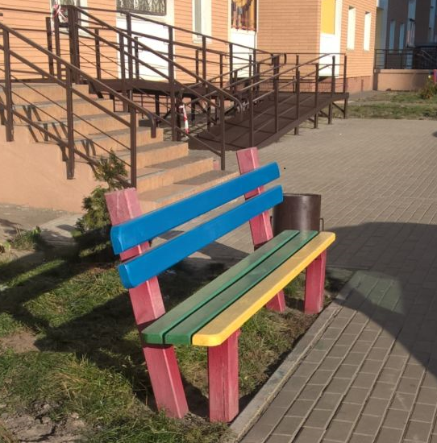
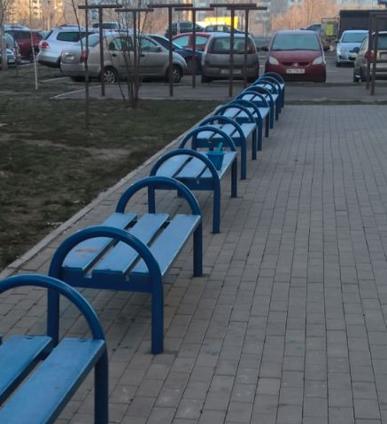
Фарбування лавок, дитячого майданчика

Slide 10
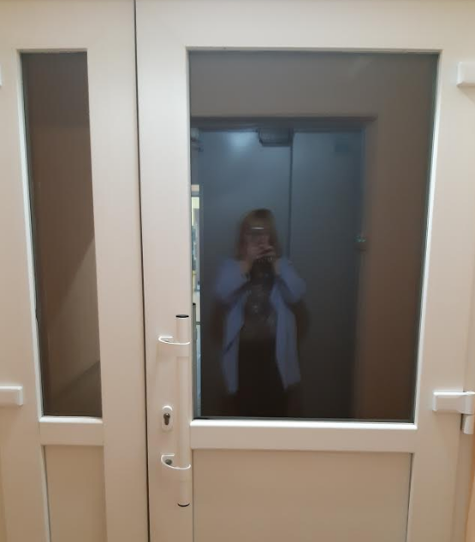
Встановлено металопластикові двері 5шт

Slide 11
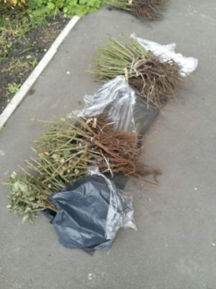
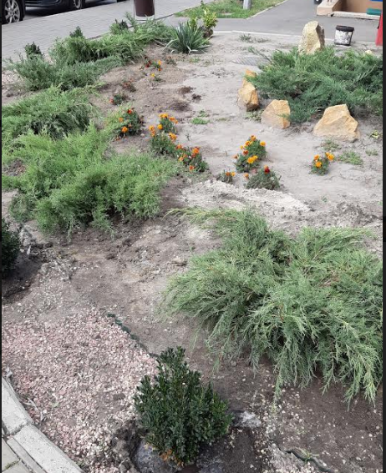
Висаджено 43 кущів троянд, облаштовано клумбу

Slide 12
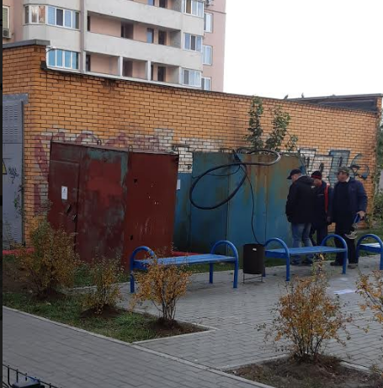
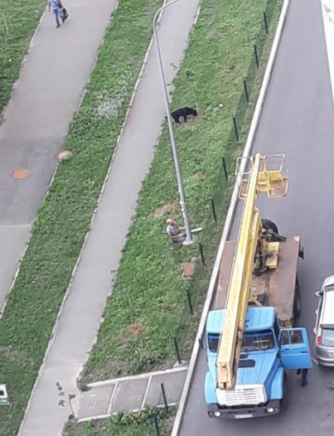
Передано зовнішнє освітлення «Київсвітлу»

Slide 13
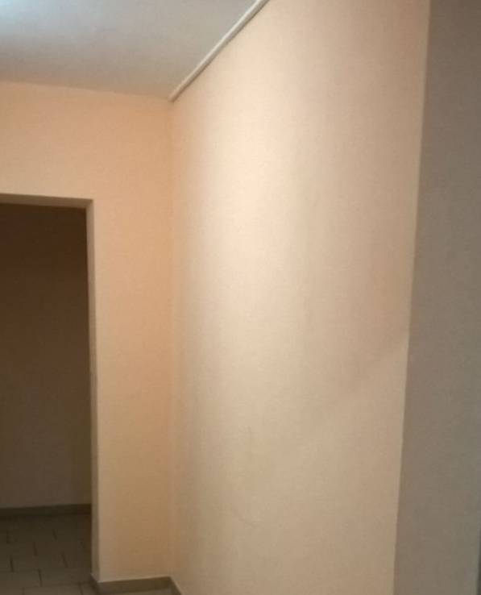
Ремонт 1 поверху 1-5 під’їздів

Slide 14
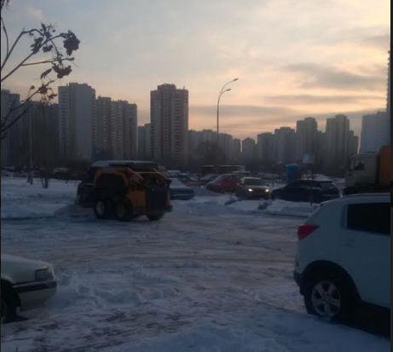
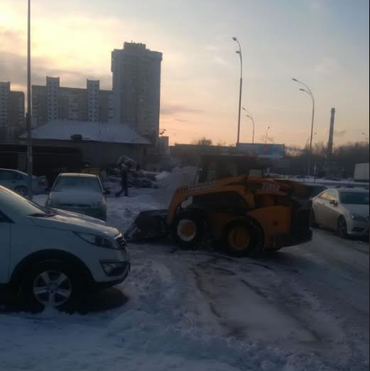
Прибирання снігу спецтехнікою

Slide 15
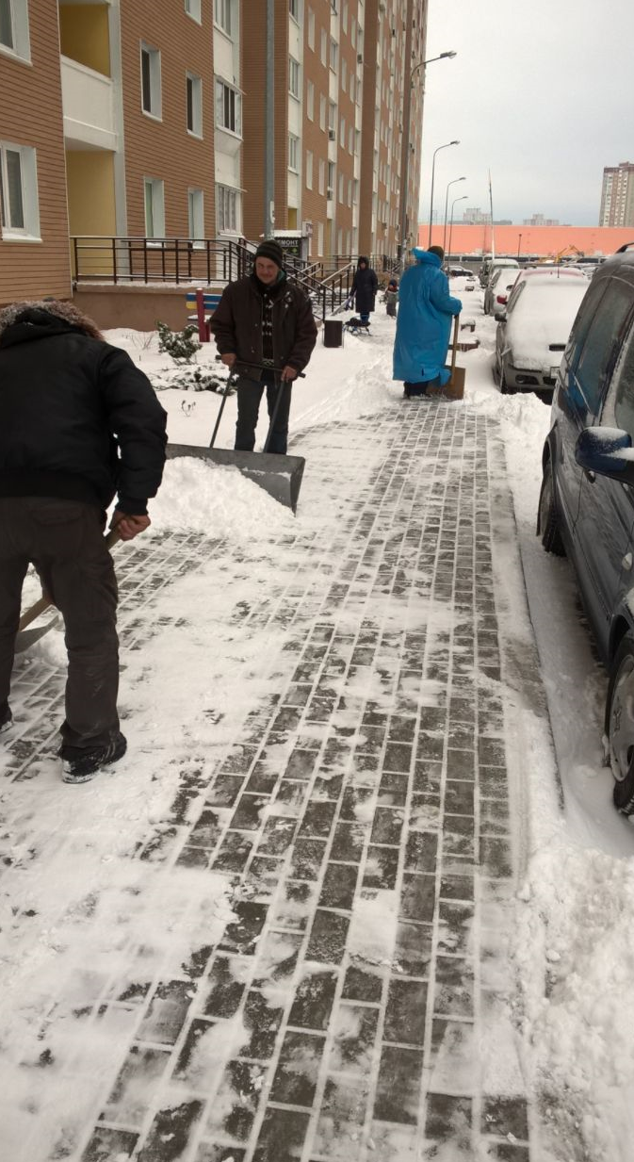
Прибирання снігу вручну

Slide 16
Збір макулатури, пластику, скла з –зібрано на суму 6250,00грн., з них витрачено на троянди, штучний камінь, квіти на клумбу, оплату за очистку снігу вручну 5300грн., 450грн. - солодощі дітям на Миколая. Залишок 500грн.

Slide 17
92792,20 Прострочена заборгованість БОРЖНИКИ
298407,49грн.
№ кв. | сума
40 | 7271,86
129 | 3092,13
368 | 3160,50
457 | 3885,84
527 | 6258,93
271 | 2986,97

Slide 18
Плани на 2019 р.
Заміна вхідних дверей по програмі 70/30 -10шт
Заміна дверей на балкони на металопластикові по програмі 70/30;
Встановлення дверних ручок на дерев’яні двері в теплонішах 5під’їзді
Зменшення споживання ел.енергії –заміна ламп, датчики для програми 70/30;
Озеленення та оздоблення території;
Ремонт під'їздів –ліфтові тріщини;
Заміна плитки на входах у під”їзди;
Навіси (козирки) над входами в під”їзди 1-5;
Відновлення пожежної сигналізації;
Облаштування додаткового місця збору сортованого сміття;
Встановлення металевих заборчиків біля Приватбанку та 5 під’їзду;
Встановлення тренажера для пресу.

Slide 19
Дякуємо за увагу!

